Slide 1
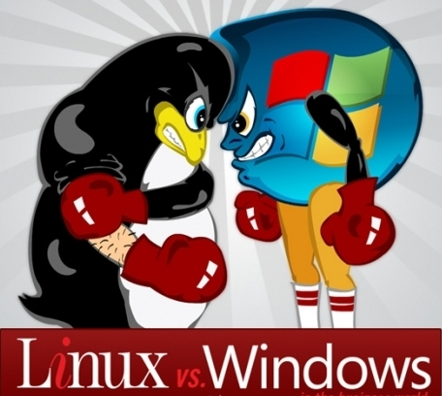
linux против windows

Slide 2
Цели урока
Образовательная: формировать знания обучающихся о современных операционных системах, изучить их состав, достоинства и недостатки; познакомиться с многообразием операционных систем.
Развивающая: развивать у обучающихся интерес к предмету, образное мышление, умение оперировать ранее полученными знаниями, способность к сравнению и анализу, вырабатывать способность формулировать свои мысли и аргументировать свою точку зрения.
Воспитательная: воспитывать информационную культуру.

Slide 3
На уроке-дискуссии действуют следующие правила:
Каждый, кто хочет что-то сказать, получает слово и имеет право высказаться до конца, нельзя никого перебивать;
Чтобы высказаться поднимаем руку;
Порядок выступлений определяет ведущий;
Нельзя что-то утверждать, никак не аргументируя свои утверждения;
С уважением относимся друг к другу.

Slide 4
Нормативные документы
Государственная программа "Информационное общество (2011 - 2020 годы)" ;
Приоритетный национальный проект «Образование»;
Распоряжение Правительства Российской Федерации № 1447 от 18 октября 2007г. «Внедрение свободного программного обеспечения (СПО) в образовательных учреждениях (ОУ) РФ».

Slide 5
Сравнение Windows 7 и Linux ubuntu
Название компонента/ОС | Windows 7 | Ubuntu
Процессор | 1 ГГц или выше 32- (x86) или 64-разрядный (x64) | 500 МГц — 1 ГГц
ОЗУ | 1 ГБ (32-разрядная система) / 2 Гб (64-разрядная система) | 256 МБ (alternate-установка) / 384 МБ (стандартная установка)
Свободное место на диске | 16 ГБ (32-разрядная система) / 20 ГБ (64-разрядная система) | 3-5 ГБ (в зависимости от разновидности)

Slide 6
Сравнение Windows 7 и Linux ubuntu
Название функции | Ubuntu Desktop | Windows 7 Домашняя базовая | Windows 7 Домашняя расширенная | Windows 7 Профессиональная | Windows 7 Максимальная
Встроенное офисное ПО | + | - | - | - | -
Высокий уровень безопасности и защиты от вирусов и т.п. | + | - | - | - | -
Наличие 64-битной версии | + | + | + | + | +
Совместимость с большинством 3D-игр | - | + | + | + | +
Удобная работа с устройствами хранения данных | - | + | + | + | +
Примерная стоимость | 0 руб. | 345.000 руб. | 890.000 руб. | 1.300.000 руб. | 1.382.000 руб.

Slide 7
Рефлексия
Изменилось ли ваше отношение к проблеме в ходе дискуссии?
Считаете ли вы необходимым использование СПО в школе?
Целесообразно ли использование альтернативной ОС на домашнем ПК?

Slide 8
Критерии оценки
Активность и полезность участия в обсуждении;
Хорошо ли слышал и понимал оппонентов;
Насколько удачно (четко, ясно, убедительно, остроумно) формулировал и аргументировал свою точку зрения.

Slide 9
Домашнее задание
Составить презентацию на тему «Сравнительный анализ прикладного ПО Windows или Linux».

Slide 10
Спасибо за внимание

